Slide 1
Bài 10. ê, l

Slide 2
c
d
đ
a
e
ơ
ô
o
cờ đỏ
cá cờ
da cá
ca đỗ đỏ

Slide 3
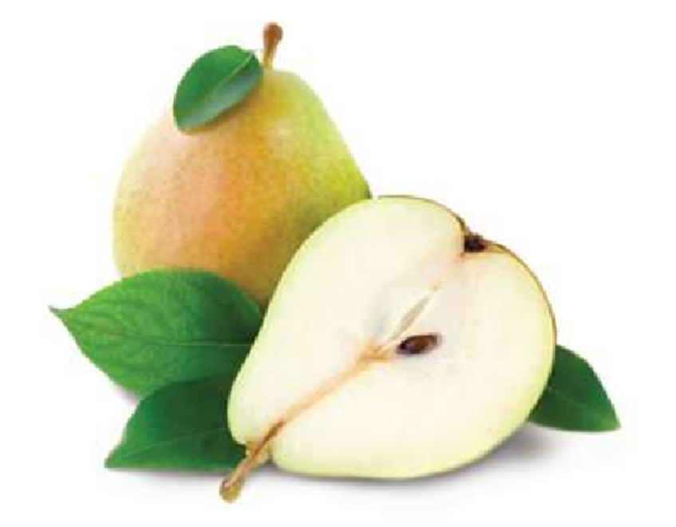
lê
l
ê

Slide 4


Slide 5
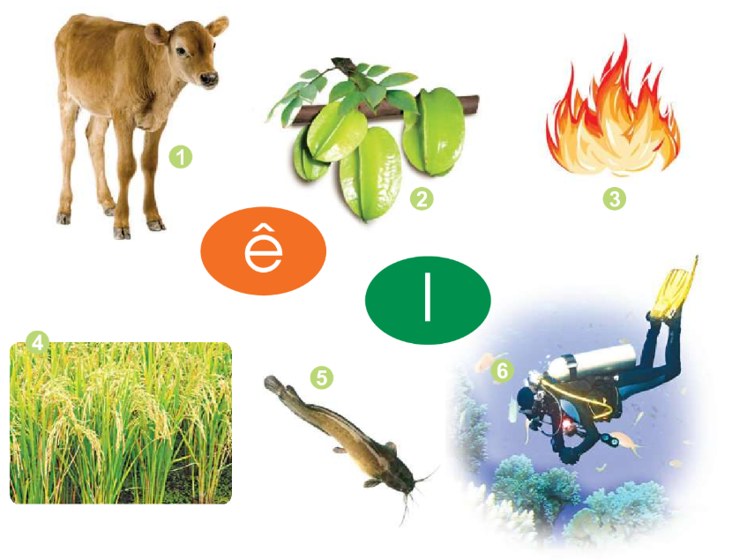
khế
bê
lửa
lặn
cá trê
lúa

Slide 6
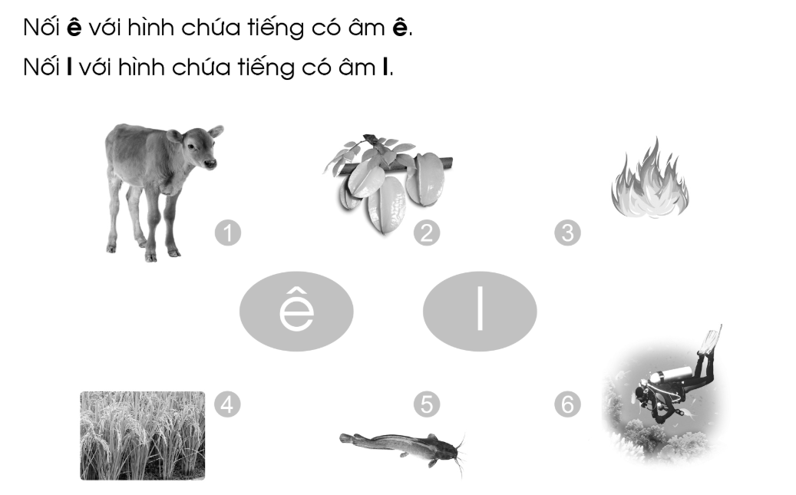

Slide 7
lê
la
lo
lô
lơ
le
dê
dề
dế
dể
dệ
đê

Slide 8
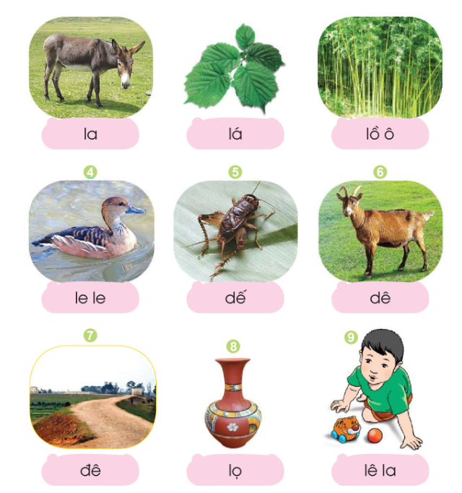

Slide 9
la
dê
lồ ô
đê
lá
dế
lọ
lê la
le le

Slide 10
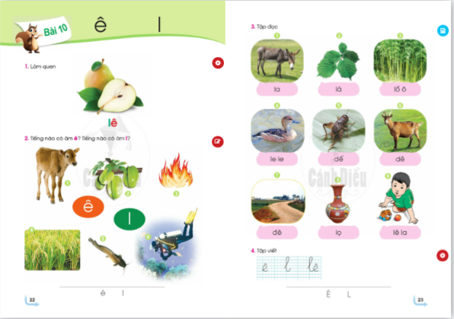

Slide 11
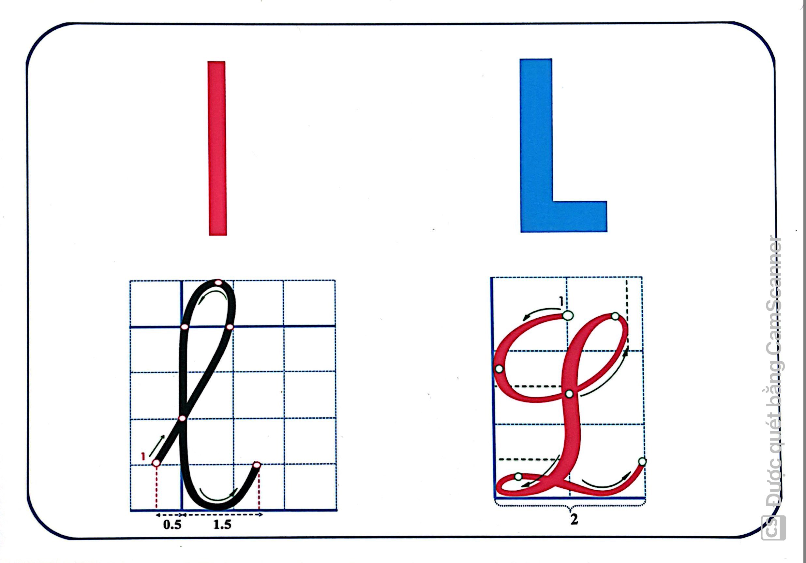

Slide 12
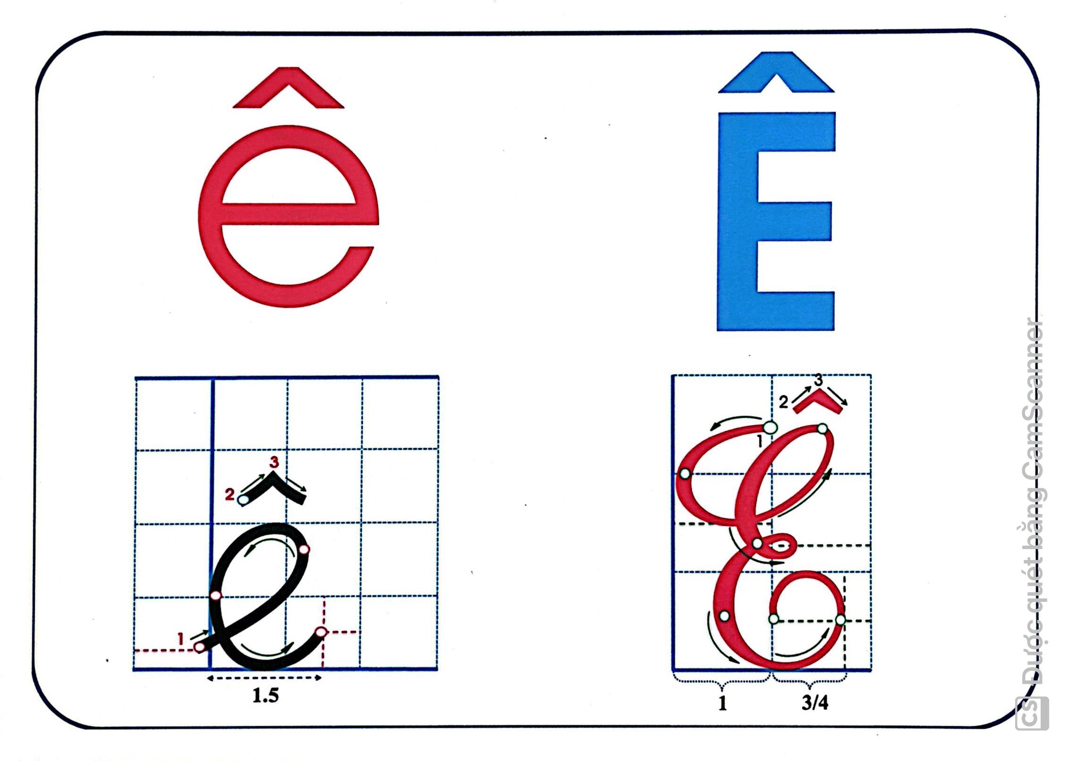

Slide 13
